Slide 1
Didactique du numérique
M1 MATH-NUM

Slide 2
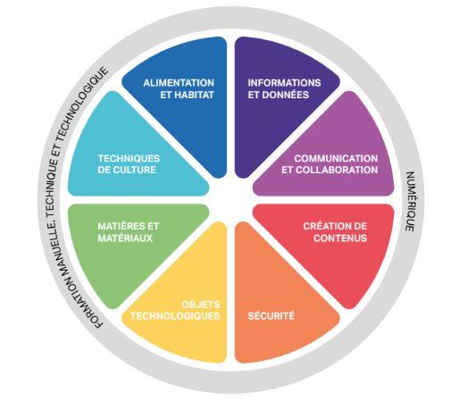
Le référentiel FMTTN
Le référentiel s’organise autour de deux grands volets complémentaires :
FMTT
Formation manuelle, technique et technologique
NUMÉRIQUE
Formation au numérique

Slide 3
Savoirs, savoir-faire, compétences, attendus
Les savoirs
Les savoirs correspondent aux connaissances que l’élève doit acquérir. Ils peuvent concerner :
des concepts ;
des notions ;
des principes ;
des règles ;
du vocabulaire ;
des caractéristiques techniques.

Slide 4
Savoirs, savoir-faire, compétences, attendus
Les savoir-faire
Les savoir-faire correspondent à ce que l’élève est capable de mettre en œuvre. Ils concernent l’action et la maîtrise de procédures ou de techniques.
Exemples :
utiliser un tournevis ;
démonter un ordinateur ;
organiser des fichiers ;
réaliser une recherche efficace ;
utiliser une fonction d’un logiciel.
Les savoir-faire sont généralement formulés avec des verbes d’action et peuvent être observés.

Slide 5
Savoirs, savoir-faire, compétences, attendus
La compétence
La compétence dépasse la simple addition de savoirs et de savoir-faire.
Elle correspond à la capacité à :
MOBILISER
COMBINER
ADAPTER
différentes ressources pour agir de manière pertinente dans une situation donnée.

Slide 6
Les attendus
Les attendus précisent concrètement ce que l’on attend de l’élève au terme d’un apprentissage.
Ils indiquent ce que l’élève doit être capable de :
faire ;
mobiliser ;
démontrer.
Ils sont donc essentiels pour :
Préparer → Enseigner → Observer → Évaluer

Slide 7
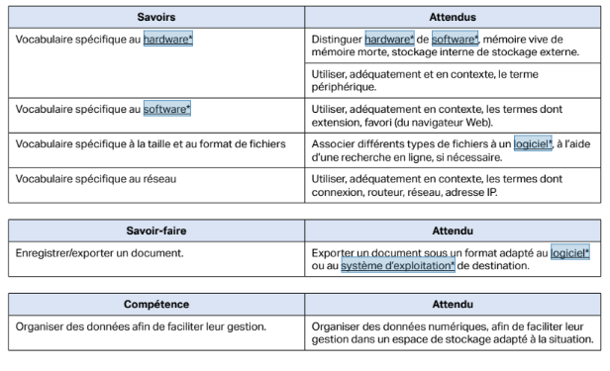

Slide 8
La logique du référentiel
ATTENDU
↓
Quel apprentissage faut-il construire ?
↓
SITUATION D’APPRENTISSAGE
↓
Quelles ressources l’élève doit-il mobiliser ?
↓
SAVOIRS + SAVOIR-FAIRE
↓
COMPÉTENCE

Slide 9
Les quatre champs d’apprentissage du numérique
Le volet numérique du référentiel FMTTN s’organise autour de 4 grands champs :
INFORMATIONS & DONNÉES
→ S’informer
COMMUNICATION & COLLABORATION
→ Interagir
CRÉATION DE CONTENUS
→ Produire
SÉCURITÉ
→ Se protéger

Slide 10
4 champs… mais pas 4 domaines isolés
Les quatre champs sont complémentaires.
Une même activité peut mobiliser plusieurs champs simultanément.
Exemple : créer une vidéo pour sensibiliser au cyberharcèlement
→ rechercher des informations
→ collaborer
→ créer une vidéo
→ respecter les règles de sécurité et de droit

Slide 11
Création de contenus
L’élève n’est plus seulement consommateur de contenus. Il devient également producteur.
Il peut créer :
des textes ;
des images ;
des présentations ;
des sons ;
des vidéos ;
des productions interactives.

Slide 12
Créer ≠ maîtriser un logiciel
La compétence ne consiste pas uniquement à connaître les fonctionnalités d’un outil. L’élève doit pouvoir concevoir une production en fonction :
d’un objectif
d’un destinataire
de contraintes
↓
Choix pertinents des médias et des outils

Slide 13
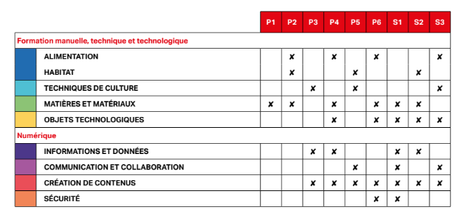
Logique de progression
Le référentiel FMTTN organise les apprentissages numériques selon une logique de progression. Les compétences ne sont pas considérées comme acquises après une seule activité : elles sont travaillées sur plusieurs années et deviennent progressivement plus complexes. Cette progression concerne à la fois les connaissances mobilisées, la difficulté des tâches, la variété des situations rencontrées et le degré d'autonomie laissé à l'élève.

Slide 14
Une progression spiralaire
La progression des apprentissages numériques repose sur une logique spiralaire. Une compétence n’est pas apprise une fois pour toutes. Elle est réinvestie plusieurs fois, avec un niveau d’exigence progressivement plus élevé.
Revenir… mais autrement
Une progression spiralaire ne consiste pas à refaire exactement la même activité. À chaque nouvelle rencontre avec la compétence, on peut faire évoluer :
le contexte ;
la complexité ;
les ressources mobilisées ;
le degré d’autonomie ;
le niveau de réflexion attendu.

Slide 15
Les méthodologies pédagogiques

Slide 16
L’émergence du numérique
Le numérique transforme profondément notre rapport :
À l’information
→ accès massif et instantané
Aux savoirs
→ multiplication des sources
Aux apprentissages
→ nouvelles manières d’apprendre
La transformation numérique ne concerne donc pas seulement ce que l’on enseigne, mais aussi la manière dont on enseigne et dont on apprend.

Slide 17
De l’enseignant transmetteur à l’enseignant accompagnateur
Modèle traditionnel
Enseignant
↓
Transmission des savoirs
↓
Élève
L’enseignant constitue une source privilégiée de connaissances.
Avec le numérique
L’information devient accessible partout et rapidement.
Le rôle de l’enseignant évolue vers :
Médiateur · Accompagnateur · Concepteur de situations d’apprentissage
L’enjeu n’est plus seulement de transmettre l’information, mais d’aider l’élève à la comprendre, l’évaluer et la mobiliser.

Slide 18
Méthodologies innovantes
L’étudiant contemporain a de plus en plus de difficultés à rester assis sur sa chaise à écouter l’enseignant pendant des heures
Utiliser des méthodologies plus innovantes, actives et interactives
Voici quelques exemples dont vous pourrez vous inspirer :

Slide 19
La situation problème
L’étudiant contemporain a de plus en plus de difficultés à rester assis sur sa chaise à écouter l’enseignant pendant des heures
Utiliser des méthodologies plus innovantes, actives et interactives
Voici quelques exemples dont vous pourrez vous inspirer :

Slide 20
La situation problème
Une situation qui donne du sens. L’élève doit mobiliser différentes ressources :
ses connaissances antérieures ;
des informations à rechercher ;
différentes stratégies ;
des outils numériques ;
les idées et propositions des autres.
Il doit expérimenter, faire des choix et les justifier.
L’apprentissage se construit à travers l’activité de résolution du problème.

Slide 21
La situation problème
Une inversion de la logique traditionnelle
Approche transmissive
Présentation de l’outil
↓
Démonstration
↓
Exercice d’application
↓
Évaluation
La logique de la situation-problème
Problème
↓
Recherche
↓
Hypothèses
↓
Expérimentation
↓
Résolution
↓
Formalisation des apprentissages

Slide 22

Exercice – situation problème

Slide 23
La pédagogie par projet
L’ancrage dans le réel
→ une finalité qui dépasse le simple exercice scolaire
La coconstruction
→ construire ensemble une réponse
La complémentarité
→ mobiliser les compétences de chacun
L’autonomie
→ planifier, organiser et réguler son travail

Slide 24
La pédagogie par projet
L’enseignant ne disparaît pas. Il :
définit le cadre ;
fixe les objectifs d’apprentissage ;
accompagne les choix ;
fournit des ressources ;
régule le travail ;
intervient lorsque cela est nécessaire.
Le projet doit rester au service des apprentissages et ne pas devenir une simple activité occupationnelle.

Slide 25
La pédagogie par projet
L’élève devient acteur et responsable d’une partie du processus. Il doit :
Planifier
→ Rechercher
→ Sélectionner
→ Décider
→ Expérimenter
→ Résoudre les difficultés
→ Adapter ses choix

Slide 26
La pédagogie par projet
Production finale : ce n’est donc pas uniquement le produit qui importe, mais ce que l’élève a appris en le construisant.
Le numérique offre de nombreuses possibilités de création, collaboration et communication.
Le numérique : objet ET moyen d’apprentissage
Dans un projet numérique, le numérique peut être :
OBJET D’APPRENTISSAGE
→ apprendre à rechercher, créer, communiquer, programmer…
MOYEN DE RÉALISATION
→ utiliser le numérique pour produire, collaborer et communiquer.

Slide 27

Pédagogie par projet - Exercice

Slide 28
L’apprentissage par investigation
L’élève adopte une démarche de recherche pour construire progressivement ses connaissances.
Observer → Questionner → Hypothétiser → Rechercher → Expérimenter → Conclure
L’objectif n’est pas de trouver immédiatement la bonne réponse, mais de construire une réponse argumentée.

Slide 29
L’apprentissage par investigation
Le rôle de l’élève
L’élève adopte une posture de chercheur.
Il doit :
Questionner → Formuler des hypothèses → Rechercher → Expérimenter → Confronter → Justifier
Il apprend ainsi :
une démarche de recherche ;
des connaissances liées au sujet étudié ;
à argumenter ses conclusions.

